Slide 1
https://skillsforall.com/resources/lab-downloads

Slide 2
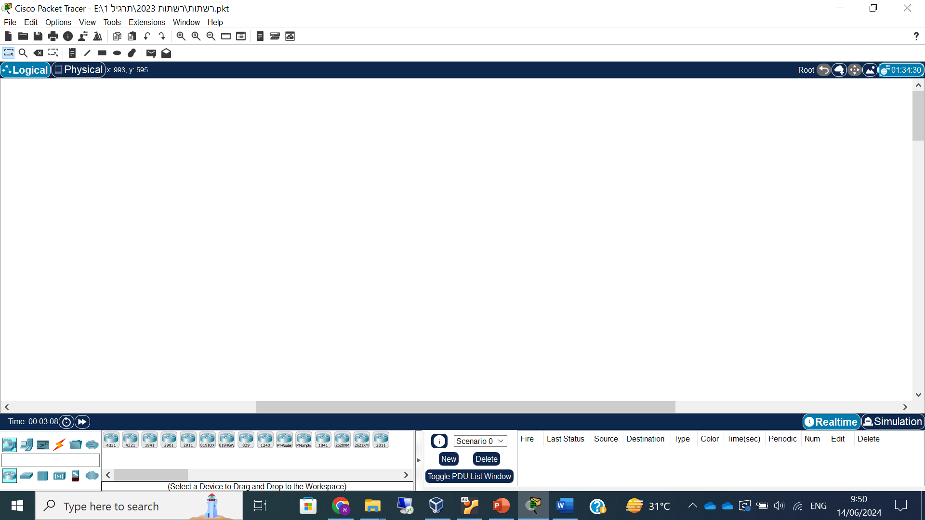
כך נראה המסך הראשי של פאקט טרייסר

Slide 3
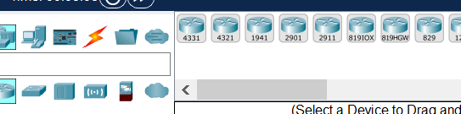
מצד שמאל למטה יש 3 חלקים
נושא הרכיבים - נתעסק עם 3 מהם הראשון משמאל שני משמאל ורביעי משמאל – network devices, end devices, connections
רכיב כללי – מתוך הנושא נפתח מתחת תפריט של סוג רכיב.
רכיבים עצמם – לאחר לחיצה על סוג רכיב יש מבחר של רכיבים שאפשר לבחור.

Slide 4
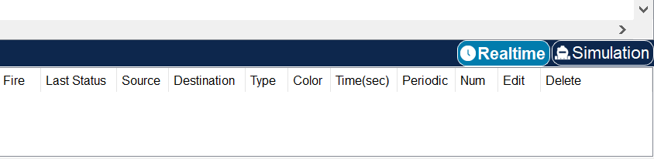
מצד ימין למטה זה החלק של התצוגה של הרשת כשהיא עובדת
אפשר שיהיה ב realtime או ב simulation
Realtime – הרשת עובדת ללא שרואים את התהליך כולו רק את התוצאה הסופית
Simulation – רואים את כל התהליך.

Slide 5
Cli – command line interface
ע"י לחיצה פעמיים על הרכיב נכנסים ל cli שלו
יש 3 מצבים של cli:
מצב רגיל – אי אפשר לתת פקודות כלל ולראות את ההגדרות
Enabled – יכולת מצומצמת של נתינת פקודות – בעיקר פקודת show לראות את ההגדרות הקיימות על רכיב.
Configure terminal – יכולת מקסימלית של לתת פקודות ולהגדיר את הרכיב
ב cli אפשר(מומלץ!) להשתמש בקיצור של הפקודות וגם להשתמש בטאב(מומלץ!) כדי להשלים פקודות

Slide 6
סדר פעולות + פקודות: נתינת שם לרכיב קביעת סיסמה ושמירה.
enableבקיצור en
configure terminal בקיצור conf t
נתינת שם לרכיב(סויץ' או ראוטר) hostname ______
קביעת סיסמה ל prevliged exec mode: enable password __________
הצפנת הסיסמה - service password-encription
נתינת סיסמה מוצפנת בהצפנה טובה יותר - enable secret ______
פתיחת קובץ הקונפיגורציה - show running-config בקיצור show run
לשמור את הקונפיגורציה לקובץ שנקרא startup config
write או wr
write memory
copy running-config startup-config

Slide 7
בסויץ' הפורטים הפיזיים נדלקים כאשר מחברים מחשב לפורט הפיזי
מסיבות אבטחתיות מומלץ לכבות את הפורטים שאינם בשימוש
כדי לכבות –
interface fastethernet 0/5 – או בקיצור int f0/5
shutdown – או בקיצור shut
אם רוצים לכבות כמה ממשקים –
interface range fastethernet f0/5-24 או בקיצור int ran f0/5-24
shutdown – או בקיצור shut
כדי להדליק בחזרה
no shutdown או בקיצור no shut

Slide 8
תרגיל ראשון
לשים 3 מחשבים וסויץ'
לחבר אותם עם כבל רשת
לתת כתובות ip למחשבים.
לשנות את השם של כל הרכיבים בטופולוגיה
לשנות שם של הסויץ' גם ב בcli
לשים סיסמה בסויץ' ולהצפין
סיסמה מוצפנת ברמה הגבוהה יותר
לשמור
לכבות את הממשקים בסויץ' שאינם מחוברים למחשבים.
ולבדוק שיש תקשורת בין המחשבים

